Slide 1
স্বাগতম

Slide 2
শিক্ষক পরিচিতি
মোঃ আব্দুল মজিদ
সহকারী শিক্ষক
নকিপুর সরকারি এইচ,সি পাইলট মডেল মাধ্যঃ বিদ্যালয়
শ্যামনগর,সাতক্ষীরা।
মোবাঃ ০১৭১১-০৭১৩০৫

Slide 3
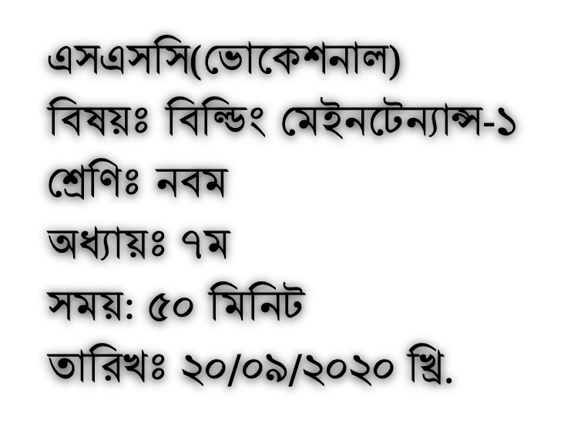
পাঠ পরিচিতি

Slide 4
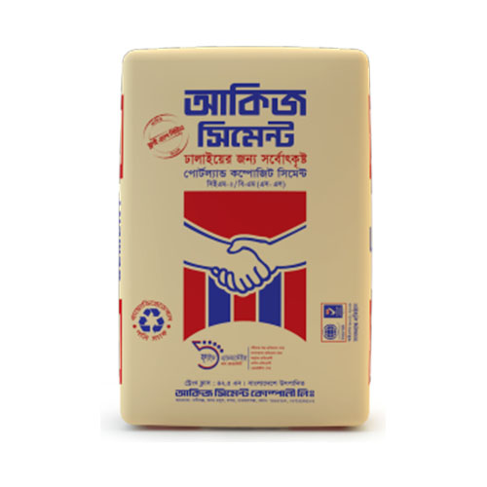
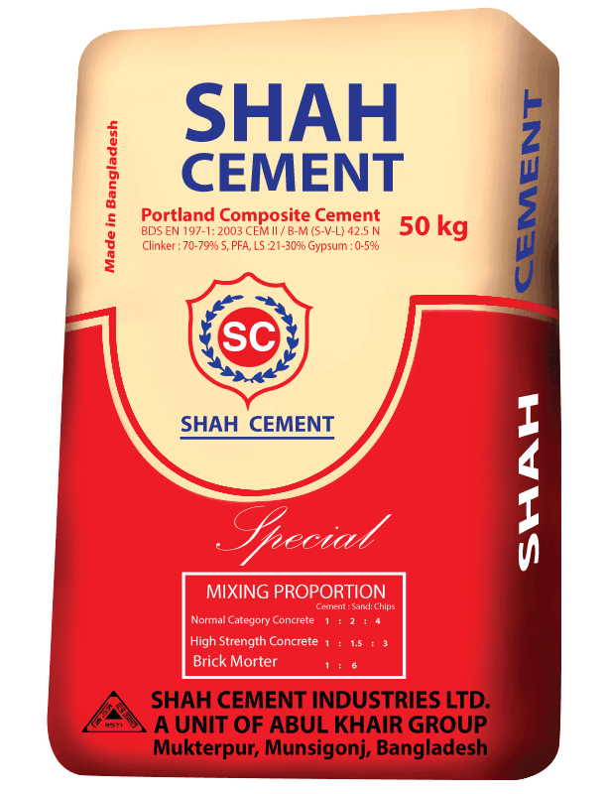
ছবিতে তোমরা কী দেখতে পাচ্ছ?
সিমেন্টের ব্যাগ

Slide 5
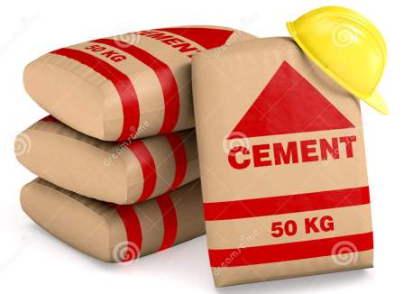
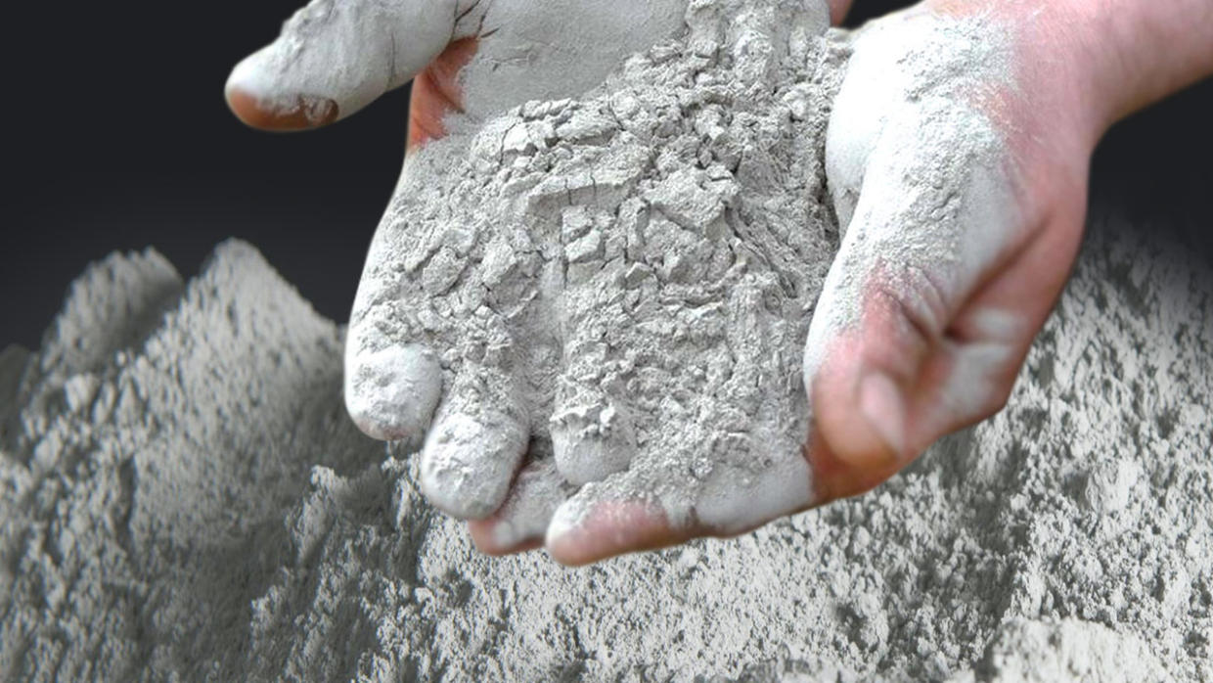
আজকের পাঠ
সিমেন্ট

Slide 6
শিখনফল
এ পাঠ শেষে শিক্ষার্থীরা…
# সিমেন্ট কী তা বলতে পারবে।
# সিমেন্টের উপাদানগুলি কী কী তা বলতে পারবে।
# পোর্টল্যান্ড সিমেন্টের প্রকারভেদ করতে পারবে ।
# পোর্টল্যান্ড সিমেন্টের ব্যবহার বলতে পারবে ।
# মাঠ পর্যায়ে সিমেন্ট পরীক্ষা করতে পারবে।

Slide 7
তোমরা কি বলতে পারবে সিমেন্ট কী?
সিমেন্টঃ সিমেন্ট হল উন্নতমানের জোড়ক পদার্থ । এটা ক্যালসিয়াম ও ম্যাগনেশিয়াম যৌগ সম্বলিত চুনজাত সামগ্রী পুড়িয়ে মিহি পাউডারে পরিণত করে তৈরী করা হয়।
পোর্টল্যান্ডের পাথরখনি হতে সংগৃহীত চুনা পাথর দিয়ে প্রথম সিমেন্ট তৈরি করেন। ফলে একে পোর্টল্যান্ড সিমেন্টও বলা হয়।

Slide 8
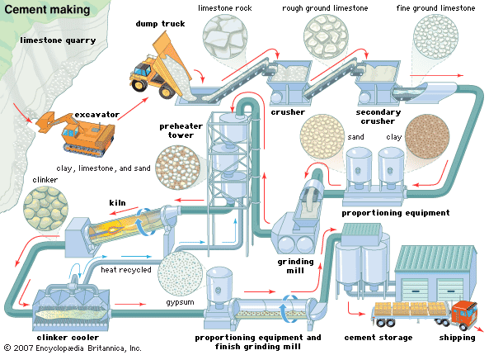
সিমেন্ট উৎপাদন প্রক্রিয়া

Slide 9
সিমেন্টের উপাদান ও শ্রেণিবিভাগ
পোর্টল্যান্ড সিমেন্ট তৈরিতে প্রধানত দুই ধরনের কাঁচামাল ব্যবহার হয়। যথাঃ
(ক) চুন জাতীয় দ্রব্যঃ ক্যালসিয়াম ও ম্যাগনেশিয়াম যৌগ, যেমন-চুনাপাথর, চক, মার্ল ইত্যাদি এ জাতীয় দ্রব্যের অন্তর্ভূক্ত।
(খ) কাদা জাতীয় দ্রব্যঃ প্রধানত সিলিকা,এলুমিনা,আয়রণ অক্সাইড, যেমন-কাদা স্লেট, শেল ইত্যাদি এ জাতীয় দ্রব্যের অন্তর্ভূক্ত।

Slide 10
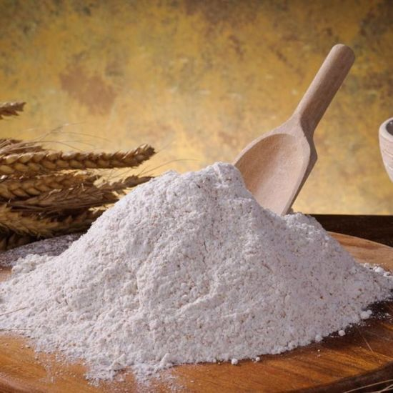
পোর্টল্যান্ড সিমেন্ট গঠনের উপাদানসমূহকে প্রধানত দুই ভাগে বিভক্ত করা হয়। যথাঃ
১। খনিজ উপাদান
২। অম্ল ও ক্ষারকীয় উপাদান

Slide 11
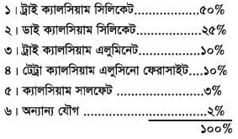
পোর্টল্যান্ড সিমেন্টের গঠনে
খনিজ উপাদানের তালিকাঃ

Slide 12
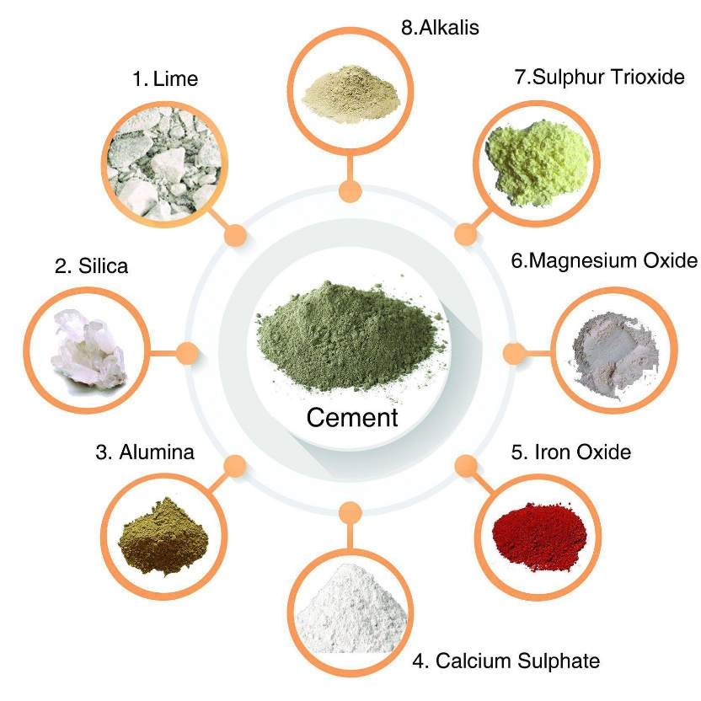
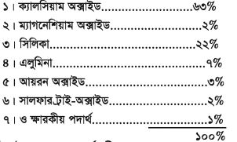
পোর্টল্যান্ড সিমেন্টের রাসায়নিক গঠনে অম্ল ও ক্ষারকীয় উপাদানের তালিকাঃ

Slide 13
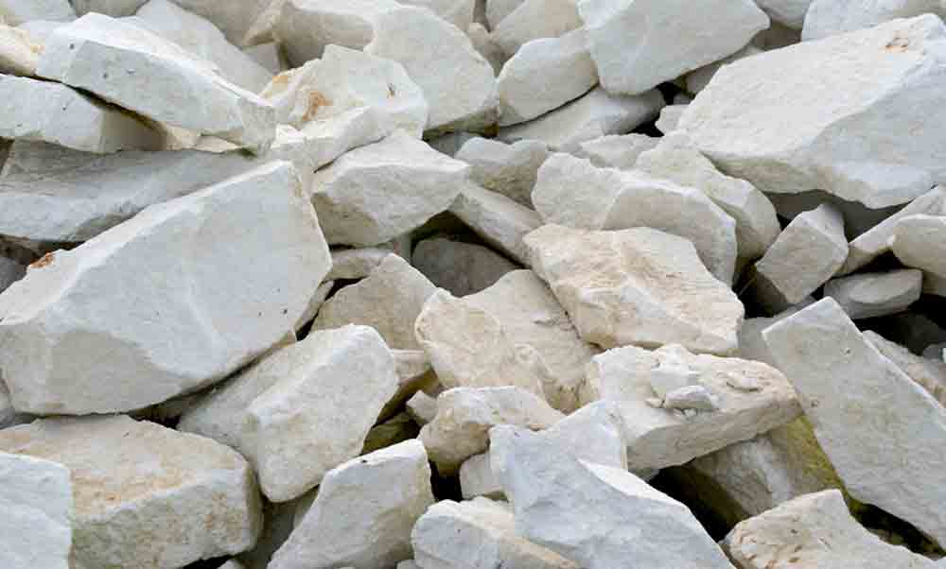
সিমেন্টের উপাদানগুলোর কার্যাবলী
১। লাইম বা চুনঃ সিমেন্টে প্রায় ৬৩% চুন থাকে। ক্যালসিয়াম সিলিকেট ও ক্যালসিয়াম অ্যালুমিনেট তৈরির জন্য পর্যাপ্ত চুন থাকা আবশ্যক। এর পরিমাণ কম হলে সিমেন্টের শক্তি হ্রাস পায় ও জমাটবদ্ধতার সময় ত্বরান্বিত করে এবং বেশি হলে খুঁতযুক্ত হয়।

Slide 14
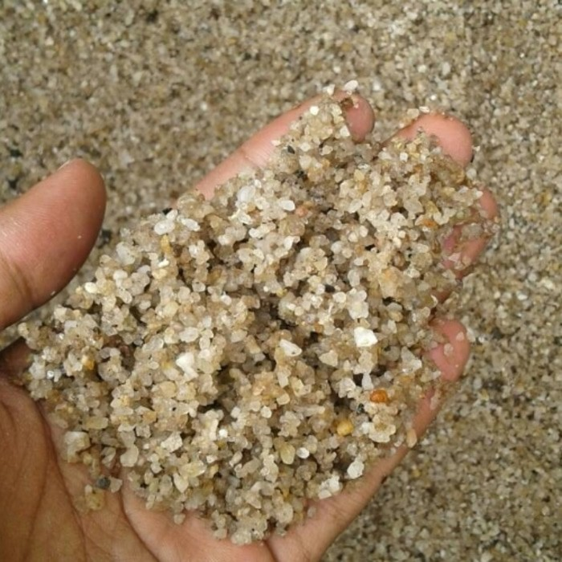
সিমেন্টের উপাদানগুলোর কার্যাবলী
২। সিলিকাঃ সিমেন্টে প্রায় ২২% সিলিকা থাকে। এটা চুনের উপস্থিতিতে ডাই-ক্যালসিয়াম সিলিকেট ও ট্রাই-ক্যালসিয়াম সিলিকেটে রূপান্তরিত হয়। এটা সিমেন্টের শক্তি বৃদ্ধি করে।

Slide 15
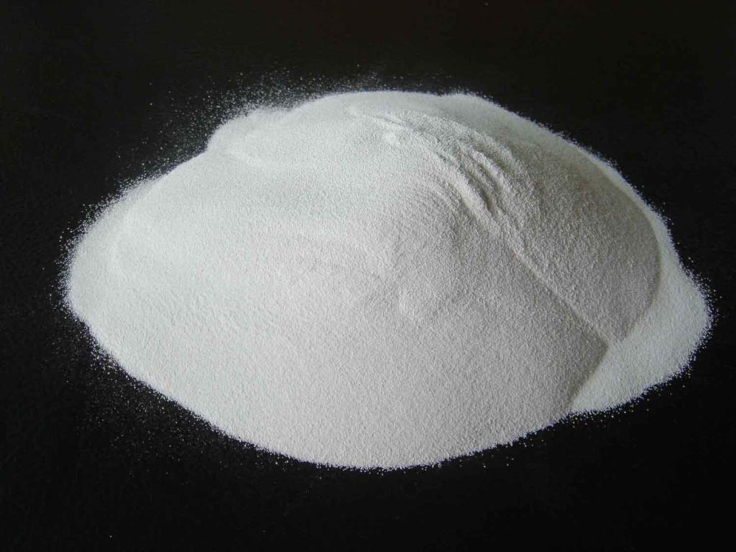
সিমেন্টের উপাদানগুলোর কার্যাবলী
৩। এলুমিনাঃ সিমেন্টে প্রায় ৭% এলুমিনা থাকে। এটা ক্লিংকার গঠনের তাপমাত্রা কমিয়ে দেয় এবং সিমেন্টের অন্যান্য যৌগকে সহজে পানির সঙ্গে সংযুক্ত করে।এটা সিমেন্টের জমাটবদ্ধতা ত্বরান্বিত করে। এটার আধিক্য সিমেন্টেকে দুর্বল করে।

Slide 16
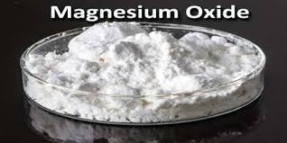
সিমেন্টের উপাদানগুলোর কার্যাবলী
৪। ম্যাগনেশিয়ামঃ সিমেন্টে ম্যাগনেশিয়াম ২% এর অধিক হওয়া ঠিক নয়। এটার আধিক্য সিমেন্টের জন্য ক্ষতিকর এবং সিমেন্টের শক্তি কমিয়ে দেয়।

Slide 17
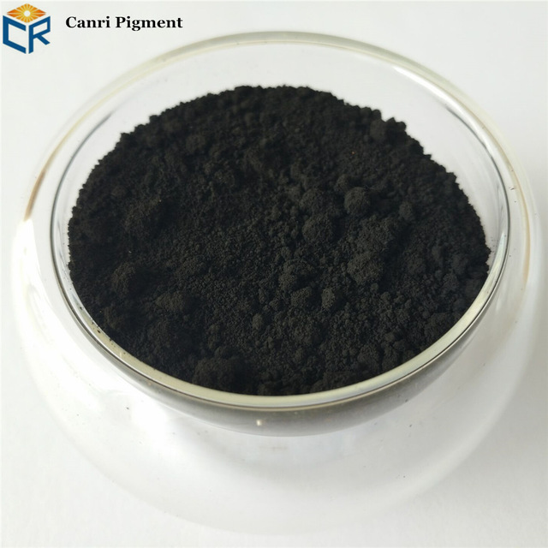
সিমেন্টের উপাদানগুলোর কার্যাবলী
৫। আয়রণ অক্সাইডঃ সিমেন্টে আয়রন অক্সাইডের পরিমাণ প্র্রায় ৩%। এটা সিমেন্টের কাঠিন্য ও শক্তি উন্নত করে। সিমেন্টের রং ও এর উপর নির্ভর করে।

Slide 18
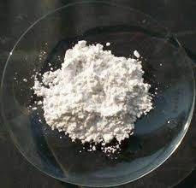
সিমেন্টের উপাদানগুলোর কার্যাবলী
৬। ক্যালসিয়াম সালফেটঃ সিমেন্টে ক্যালসিয়াম সালফেটের পরিমাণ প্র্রায় ৪%। এটা জিপসাম হিসেবে সিমেন্ট ক্লিংকারের সহিত মিহি পাউডারে পরিণত হয়। এটা সিমেন্টের জমাটবদ্ধতার গতি মন্থর করে।

Slide 19
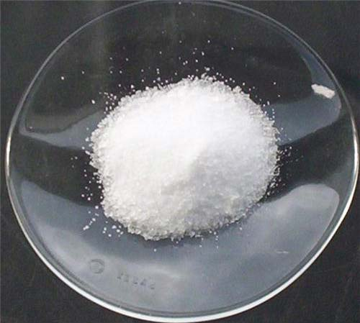
সিমেন্টের উপাদানগুলোর কার্যাবলী
৭। সালফার ট্রাই অক্সাইডঃ সিমেন্টে সালফার ট্রাই-অক্সাইড এর পরিমাণ ২% এর অধিক হওয়া অনুচিত। এর আধিক্য সিমেন্টকে খুঁতযুক্ত করে।

Slide 20
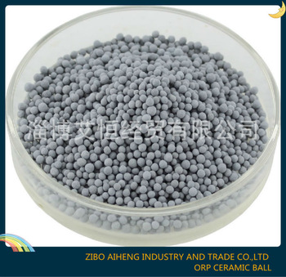
সিমেন্টের উপাদানগুলোর কার্যাবলী
৮। ক্ষারকীয় দ্রব্যঃ সিমেন্টে এর পরিমাণ ১% এর অধিক হওয়া অনুচিত। সিমেন্টের কাঁচামালে যে ক্ষারকীয় দ্রব্য থাকে পোড়ানোর সময় তা দূরীভূত হয়। এটার আধিক্য নির্মাণকে লোনাক্রান্ত করে।

Slide 21
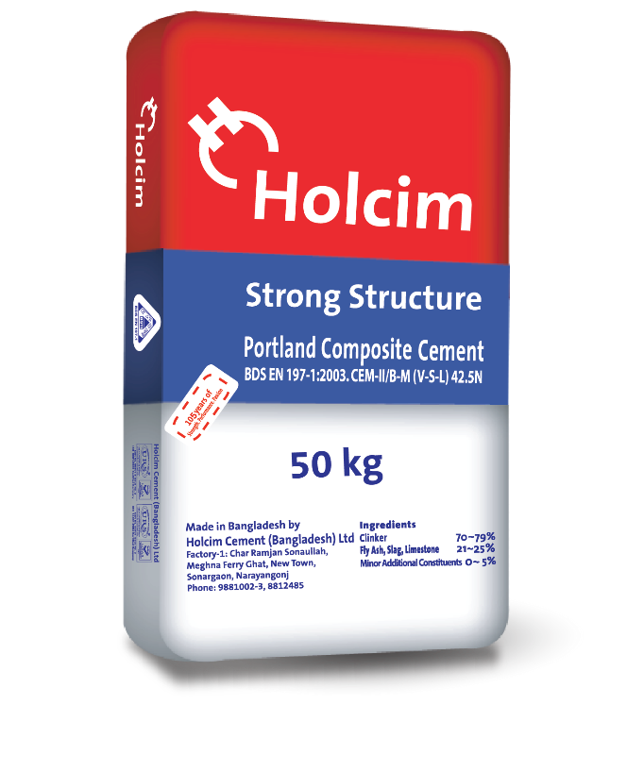
পোর্টল্যান্ড সিমেন্টের ওজন ও আয়তন
ওজনঃ প্রতি ব্যাগে সাধারণত ১১২ পাউন্ড অথবা ৫০ কেজি সিমেন্ট থাকে।
আয়তনঃ প্রতি ব্যাগ সিমেন্টের আয়তন ১.২৫ ঘনফুট বা ০.০৩৫৪ ঘনমিটার

Slide 22
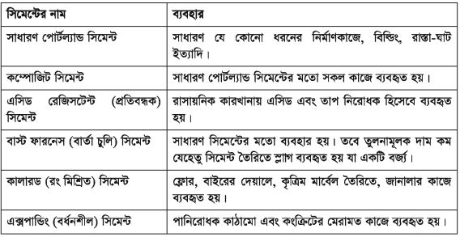
বিভিন্ন প্রকার সিমেন্টের নাম ও ব্যবহার

Slide 23
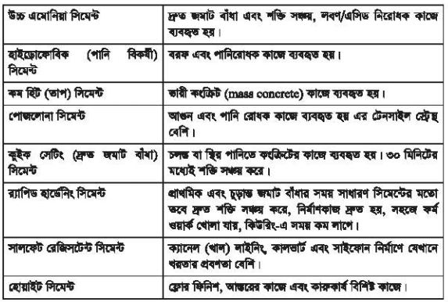
বিভিন্ন প্রকার সিমেন্টের নাম ও ব্যবহার

Slide 24
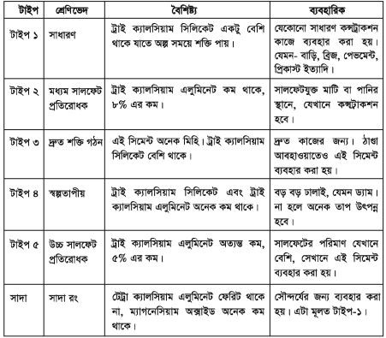
পোর্টল্যান্ড সিমেন্টের প্রকারভেদ

Slide 25
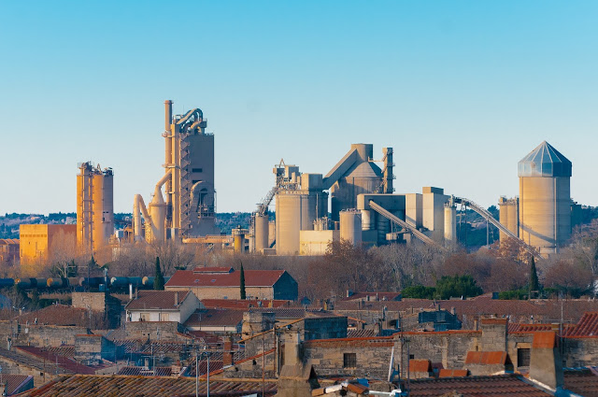
পোর্টল্যান্ড সিমেন্ট
সিমেন্ট হল বর্তমান বিশ্বের সবচেয়ে প্রয়োজনীয় নির্মাণ উপাদান। মানুষের প্রয়োজনের অনুসারে সময়ের সাথে সাথে বিভিন্ন ধরনের সিমেন্ট জন্য প্রস্তুত করা হয়েছে। পোর্টল্যান্ড সিমেন্ট সবচেয়ে বেশি ব্যবহৃত সিমেন্ট এবং সিমেন্টের অন্যান্য রূপগুলো পোর্টল্যান্ড সিমেন্ট থেকে উদ্ভূত হতে।বিভিন্ন ধরণের পোর্টল্যান্ড সিমেন্ট তৈরি করা হয়েছে। ১। সাধারণ পোর্টল্যান্ড সিমেন্ট (Ordinary Portland Cement I) ২। পরিমিত পোর্টল্যান্ড সিমেন্ট (Modified Portland Cement) ৩। উচ্চ প্রারম্ভিক ক্ষমতা পোর্টল্যান্ড সিমেন্ট (Rapid Hardening ) ৪। দ্রুত সেটিং সিমেন্ট (Quick Setting Cement) ৫। কম তাপ পোর্টল্যান্ড সিমেন্ট (Low Heat Portland Cement ) ৬। সালফেট প্রতিরোধী পোর্টল্যান্ড সিমেন্ট (Sulphate Resistant Portland Cement) ৭। জল নিরোধী পোর্টল্যান্ড সিমেন্ট ( Water Repellent Portland Cement) ৮। জল প্রতিরোধক পোর্টল্যান্ড সিমেন্ট (Water Proof Portland Cement) ৯। উচ্চ এলুমিনিয়া সিমেন্ট (High Alumina Cement) ১০। পোর্টল্যান্ড স্ল্যাগ সিমেন্ট (Portland Slag Cement) ১১। বায়ু বান্ধব পোর্টল্যান্ড সিমেন্ট (Air Entraining Portland Cement ) ১২। পজলনা পোর্টল্যান্ড সিমেন্ট (Pozzolana Portland Cement) ১৩। সুপারসালফেট সিমেন্ট (Supersulphated Cement) ১৪। রাজমিস্ত্রির সিমেন্ট (Masonry Cement) ১৫। সম্প্রসারিত সিমেন্ট (Expansive or expanding Cement)

Slide 26
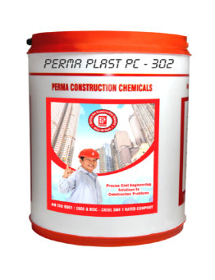
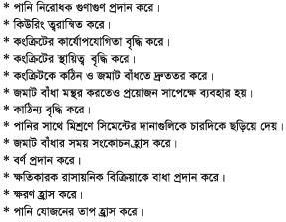
যে সকল পদার্থ সিমেন্টের মধ্যে ব্যবহার করলে সিমেন্টের গুনাগুণ বৃদ্ধি পায় তাকে এ্যাড মিক্সার বলে?
এ্যাড মিক্সার নিম্নলিখিত উদ্দেশ্য ব্যবহার করা হয়ঃ

Slide 27
দলীয় কাজ
মাঠ পর্যায়ে কিভাবে সিমেন্ট পরীক্ষা করবে তা লেখ।

Slide 28
সিমেন্টের মাঠ পর্যায়ে পরীক্ষা পদ্ধতি
‍সিমেন্টের রং ধুসর না হয়ে লাল বা কালচে হলে
বুঝতে হবে অপদ্রব্য মিশ্রিত আছে।

Slide 29
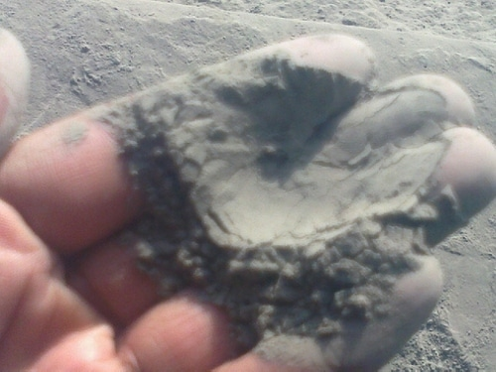
সিমেন্টের মাঠ পর্যায়ে পরীক্ষা পদ্ধতি
‍সিমেন্ট দুই আঙ্গুলের মাঝে নিয়ে ঘষা দিলে যদি আঠালো মনে হয়, তাহলে বুঝতে হবে ভালো সিমেন্ট।

Slide 30
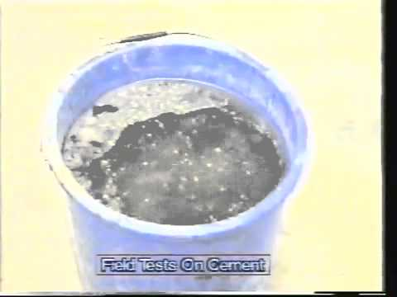
সিমেন্টের মাঠ পর্যায়ে পরীক্ষা পদ্ধতি
‍কিছু পরিমাণ সিমেন্ট মুষ্টিবদ্ধ করে পানিতে ছেড়ে দিলে যদি ডুবে যায় তাহলে বুঝতে হবে ভালো সিমেন্ট।

Slide 31
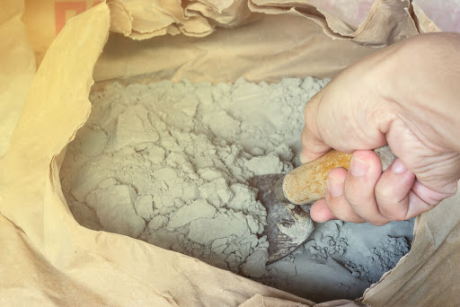
সিমেন্টের মাঠ পর্যায়ে পরীক্ষা পদ্ধতি
‍সিমেন্টের বস্তার ভিতর হাত ঢুকিয়ে দিলে ঠান্ডা অনুভূত হলে ভালো সিমেন্ট।

Slide 32
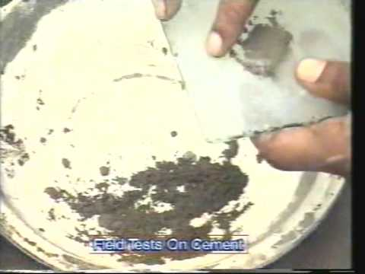
সিমেন্টের মাঠ পর্যায়ে পরীক্ষা পদ্ধতি
‍গ্লাস প্লেটের উপর সিমেন্টের প্রলেপ দিয়ে ২৪ ঘণ্টা পানিতে ডুবিয়ে রাখলে না ফেটে জমাট বাঁধলে বুঝতে হবে ভালো সিমেন্ট।

Slide 33
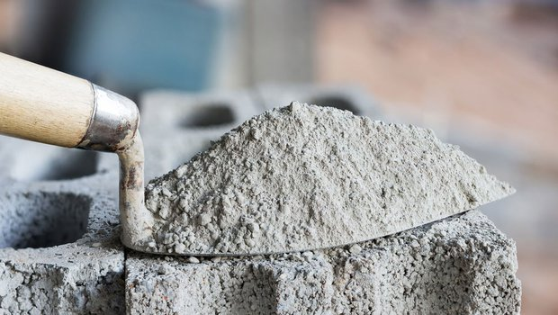
সিমেন্টের মাঠ পর্যায়ে পরীক্ষা পদ্ধতি
‍সিমেন্ট নাকে শুঁকলে মাটি বা পলি থাকলে মাটির গন্ধ পাওয়া যাবে।

Slide 34
একক কাজ
সিমেন্টের ৫টি করে ব্যবহার লিখ।

Slide 35
মুল্যায়ন
১। সিমেন্ট কি?
২। প্রতিব্যাগ সিমেন্টের ওজন ও আয়তন কত?
৩। ভালো সিমেন্ট চেনার উপায় কি?

Slide 36
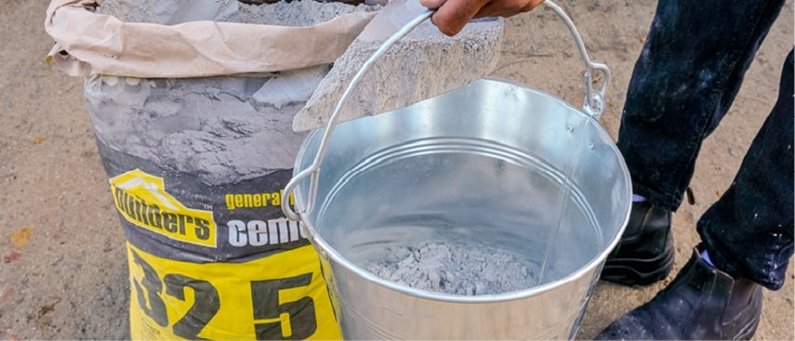
বাড়ির কাজ
সিমেন্ট তৈরিতে যে কাঁচামাল ব্যবহার হয় তার সংক্ষিপ্ত বর্ণনা লেখ।

Slide 37
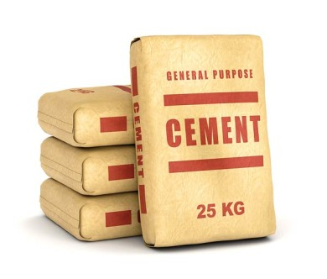
ধন্যবাদ
সবাইকে

